Slide 1
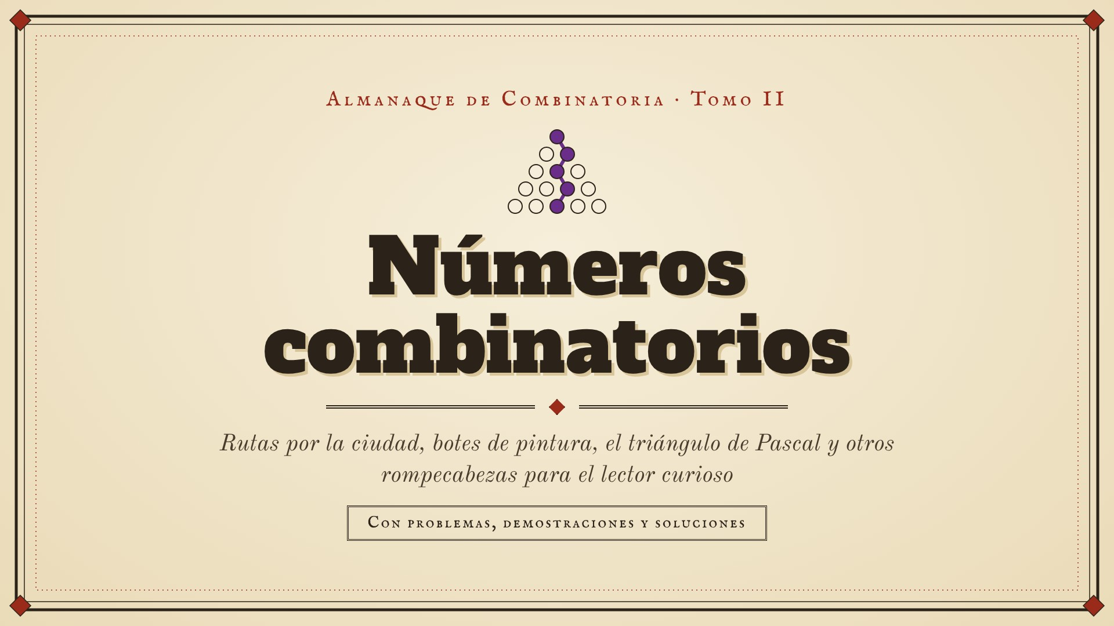
Notes:
Segunda entrega de «Combinatoria desde cero». Damos por sabido el Tomo I: regla del producto, factoriales y permutaciones con repetición. Hoy: las rutas de Ana, la regla de la suma, el triángulo de Pascal, las biyecciones y los números combinatorios.

Slide 2
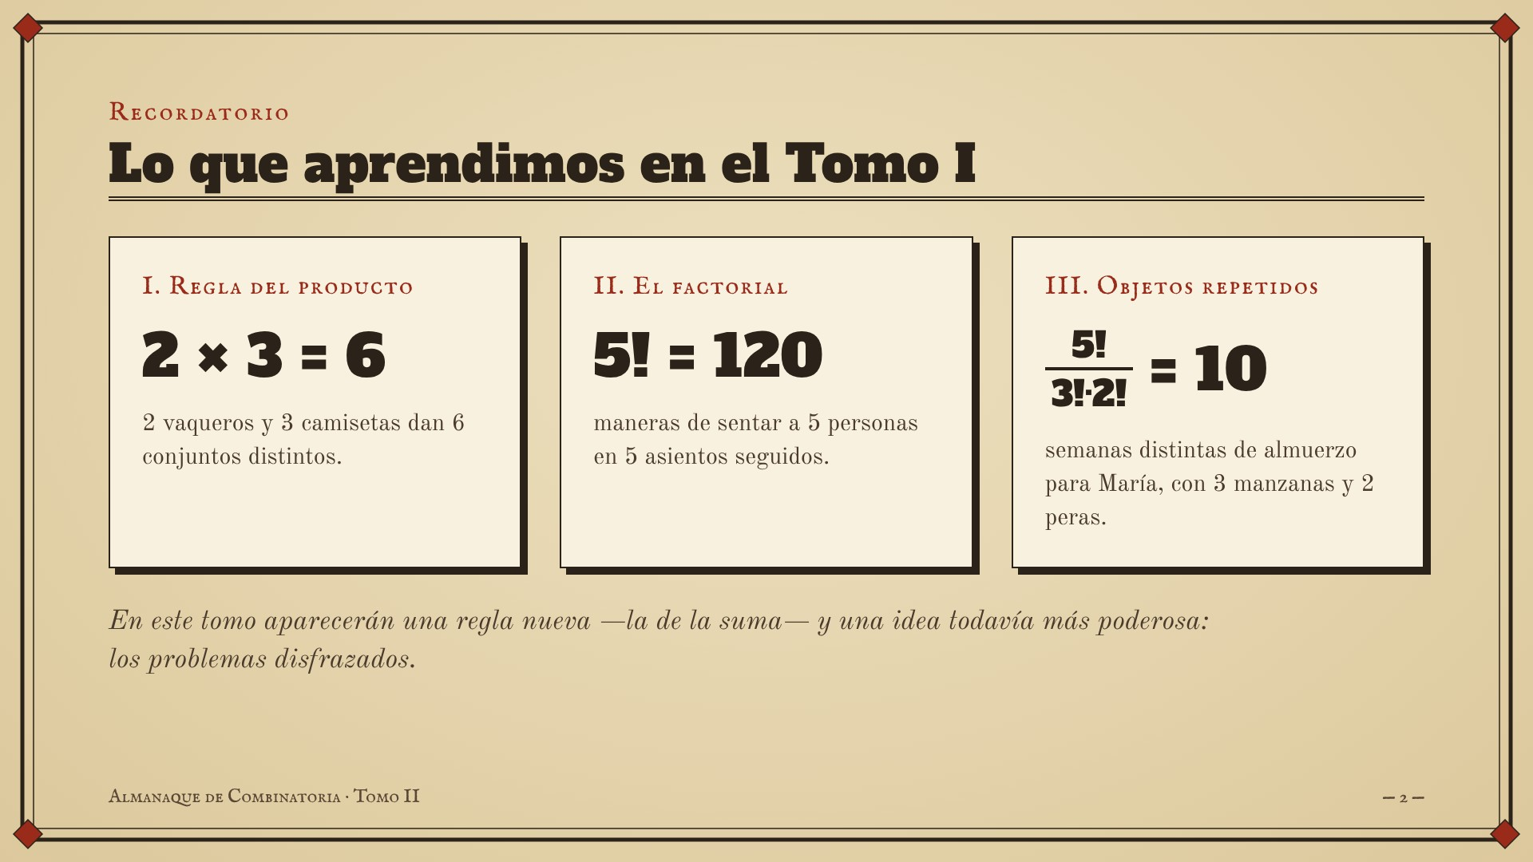
Notes:
Repaso rápido del Tomo I. Conviene preguntar en voz alta cada resultado antes de mostrarlo. La tercera tarjeta (el almuerzo de María) volverá a salir disfrazada más adelante.

Slide 3
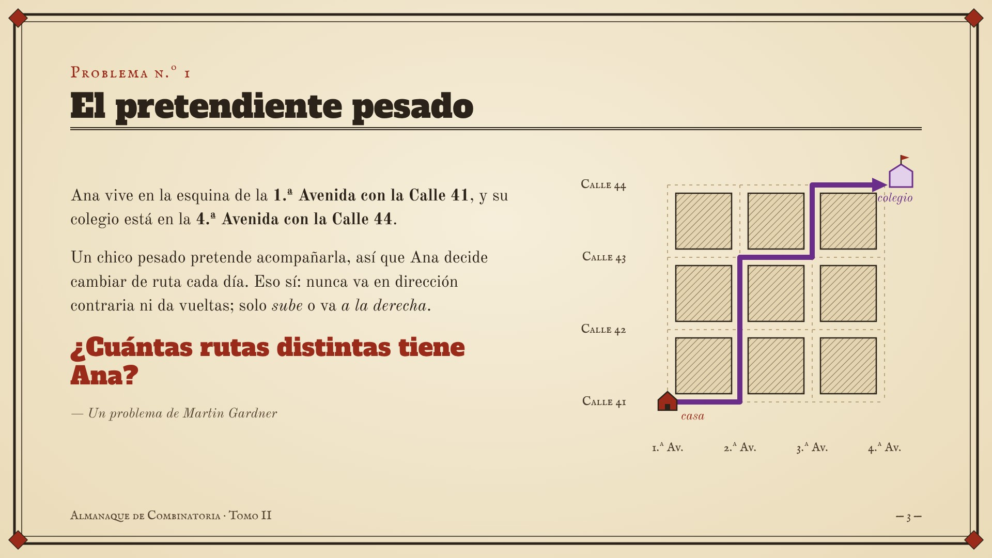
Notes:
Problema de Martin Gardner. Dejad que adivinen un número antes de empezar: casi nadie acierta 20. La ruta dibujada es solo una de ellas: derecha, arriba, arriba, derecha, arriba, derecha.

Slide 4
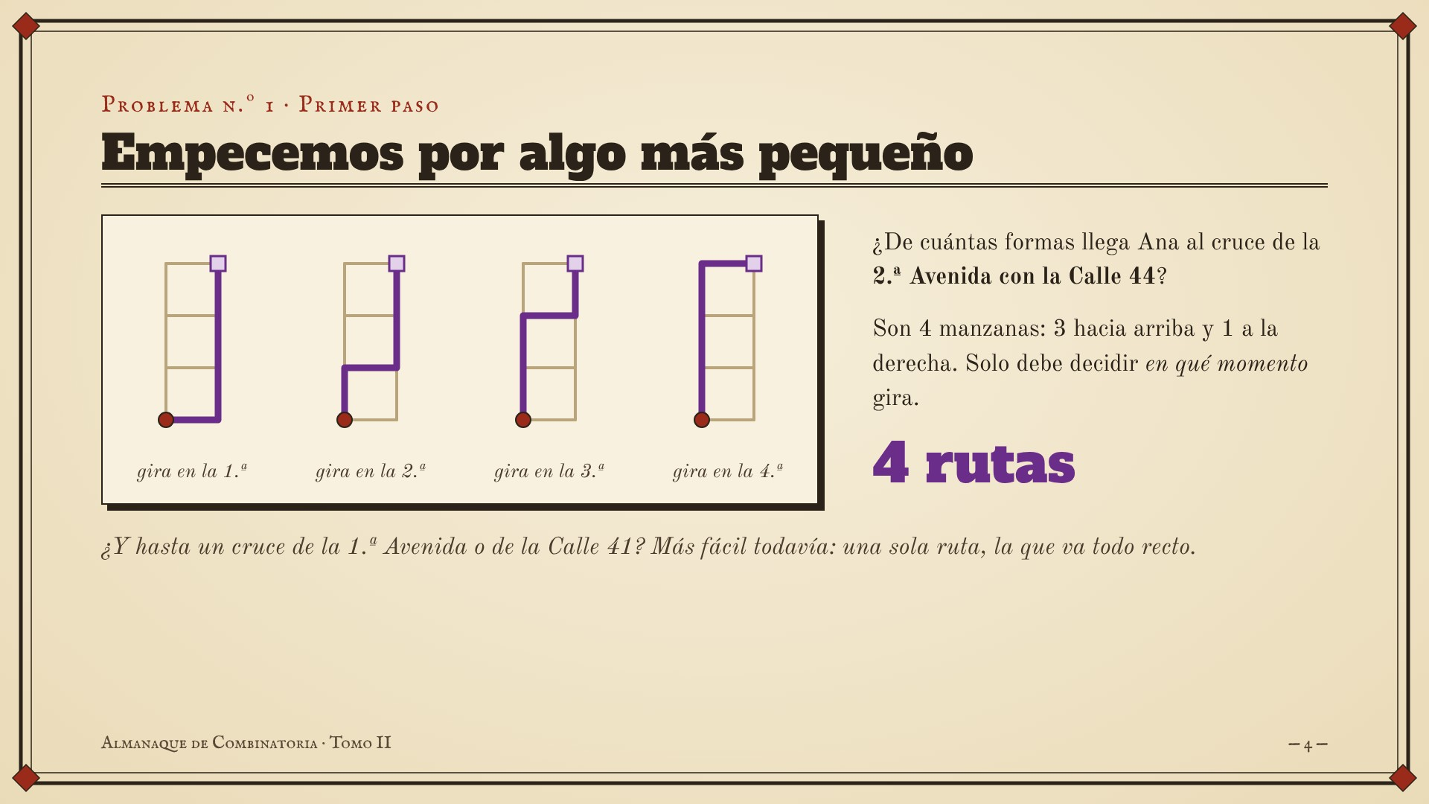
Notes:
Antes de atacar el problema completo, reducimos su tamaño. La clave: con 3 manzanas hacia arriba y 1 a la derecha, la ruta queda determinada por el momento del giro. Pregunta para la clase: ¿cuántas rutas hay hasta la 3.ª Avenida con la Calle 41?

Slide 5
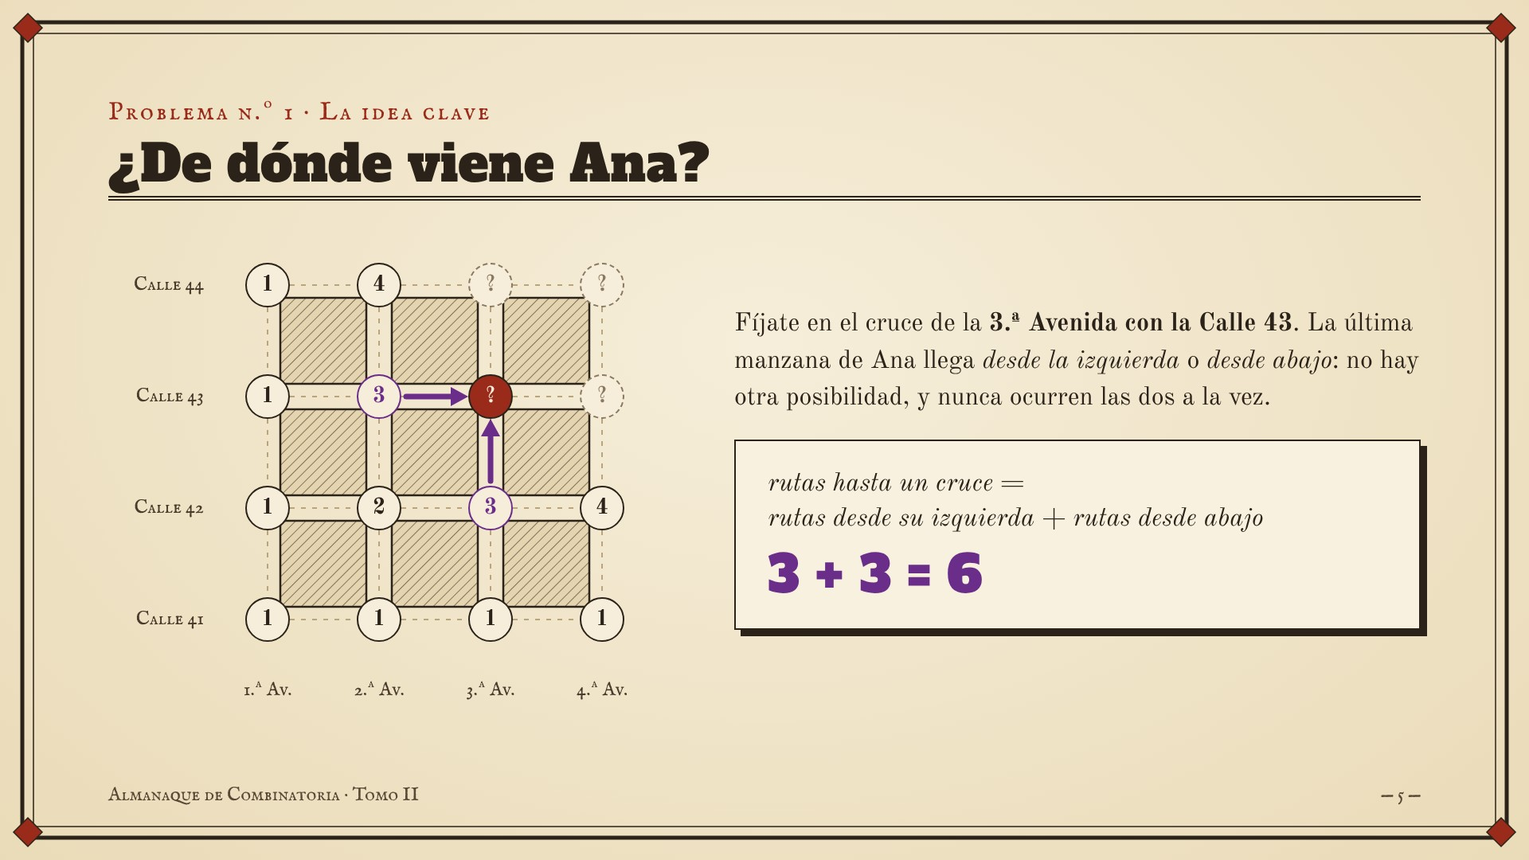
Notes:
Los bordes valen 1 y la segunda avenida y la Calle 42 ya los conocemos (2, 3, 4). El cruce marcado en rojo: se llega desde el 3 de la izquierda o desde el 3 de abajo, así que vale 6. Dejad que la clase rellene los otros tres interrogantes.

Slide 6
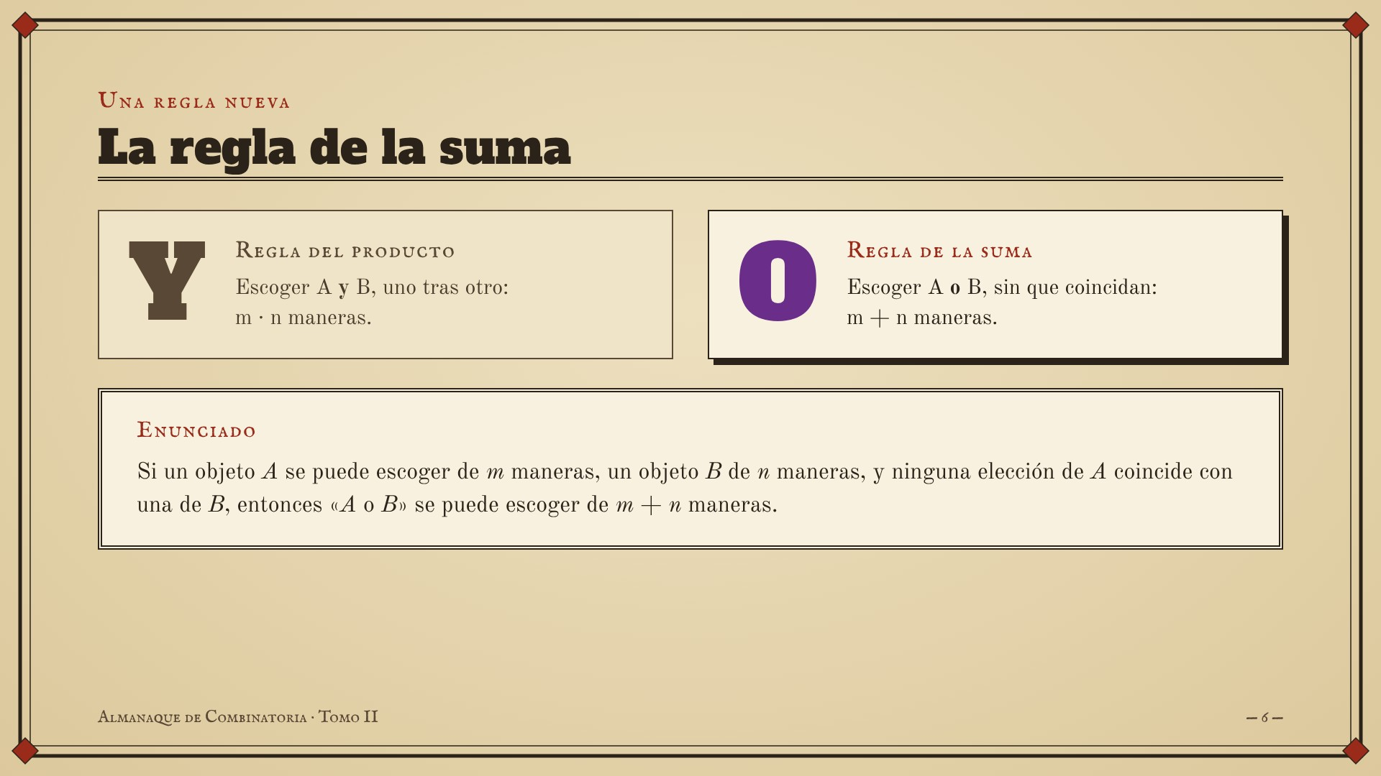
Notes:
Acabamos de usar, sin darnos cuenta, otra regla fundamental. En el cruce, «llegar desde la izquierda» y «llegar desde abajo» son elecciones que nunca coinciden: por eso se suman. Contraste con la regla del producto: allí elegíamos una cosa Y otra; aquí, una cosa O la otra.

Slide 7
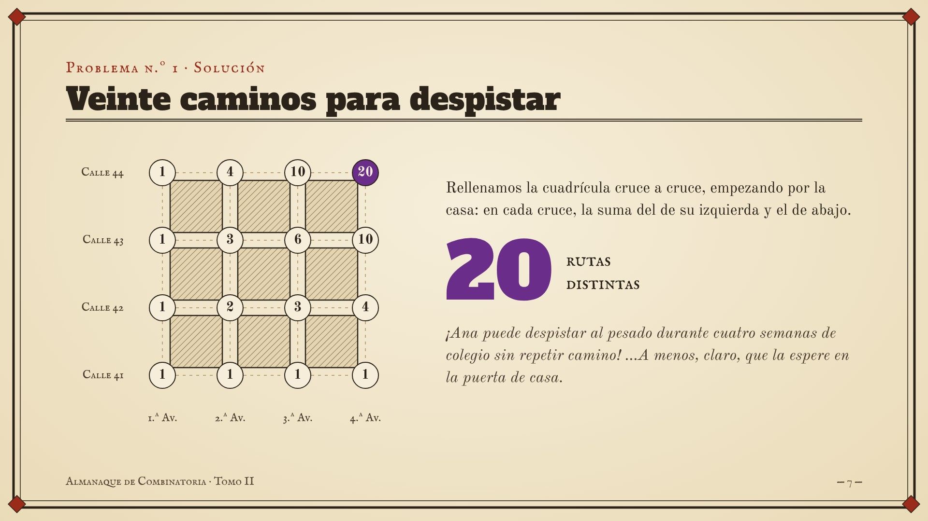
Notes:
Solución: 20 rutas. Cuatro semanas de colegio son 20 días lectivos. Señalad que los números de la cuadrícula ya son conocidos: el 10 y el 6 volverán a aparecer.

Slide 8
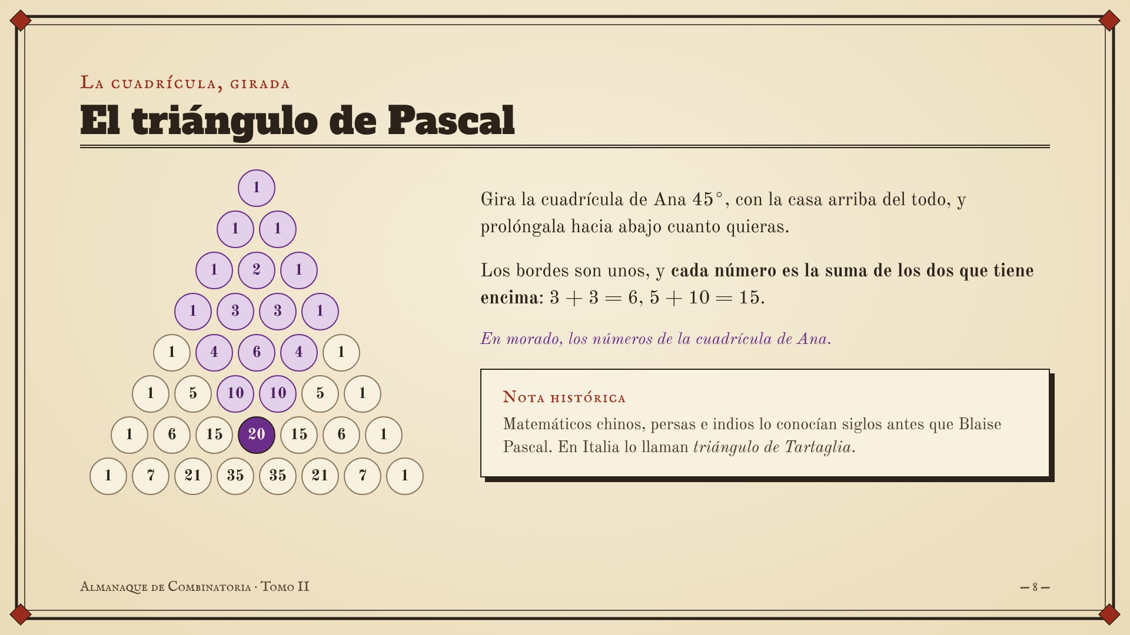
Notes:
Filas 0 a 7. La parte morada es exactamente la cuadrícula de 4 por 4 cruces de Ana, girada; el 20 de Ana aparece en el centro de la fila 6. Pedid que construyan la fila 8 (1, 8, 28, 56, 70, 56, 28, 8, 1).

Slide 9
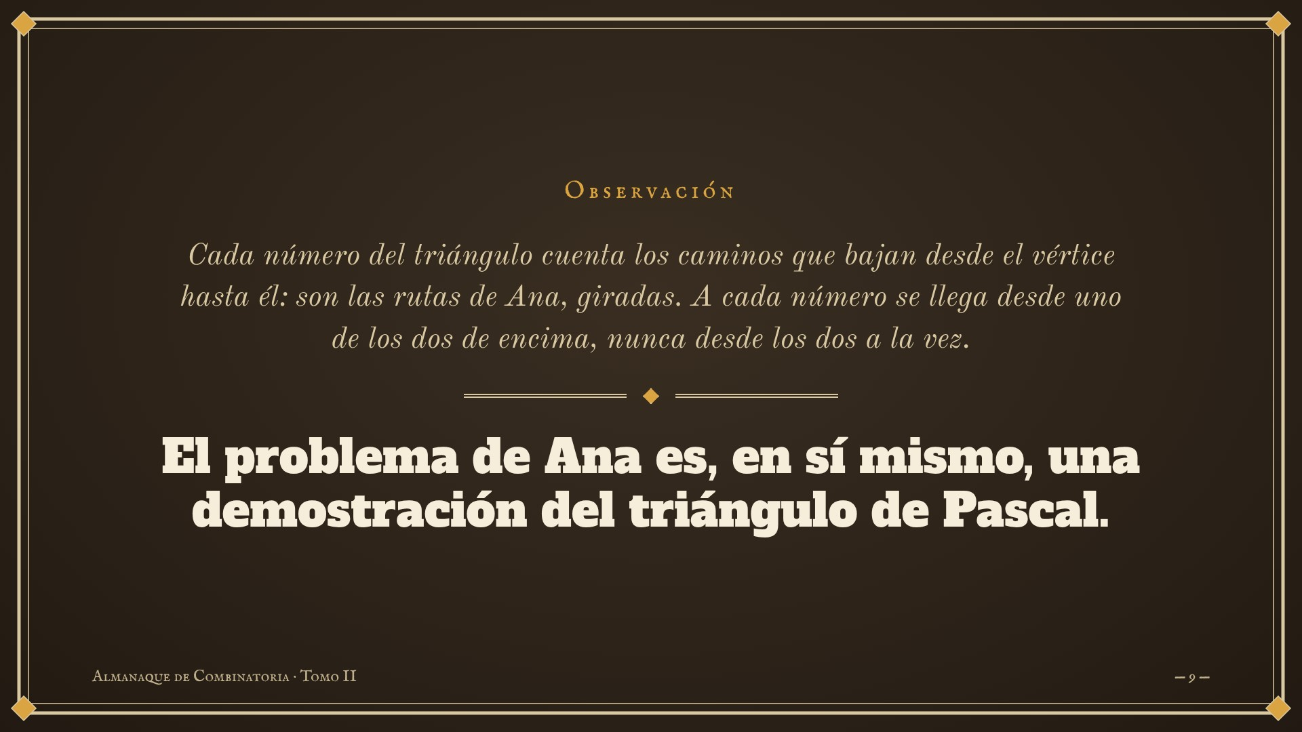
Notes:
La regla de construcción del triángulo (sumar los dos de arriba) es la regla de la suma aplicada a los caminos. Dejad la frase en pantalla unos segundos.

Slide 10
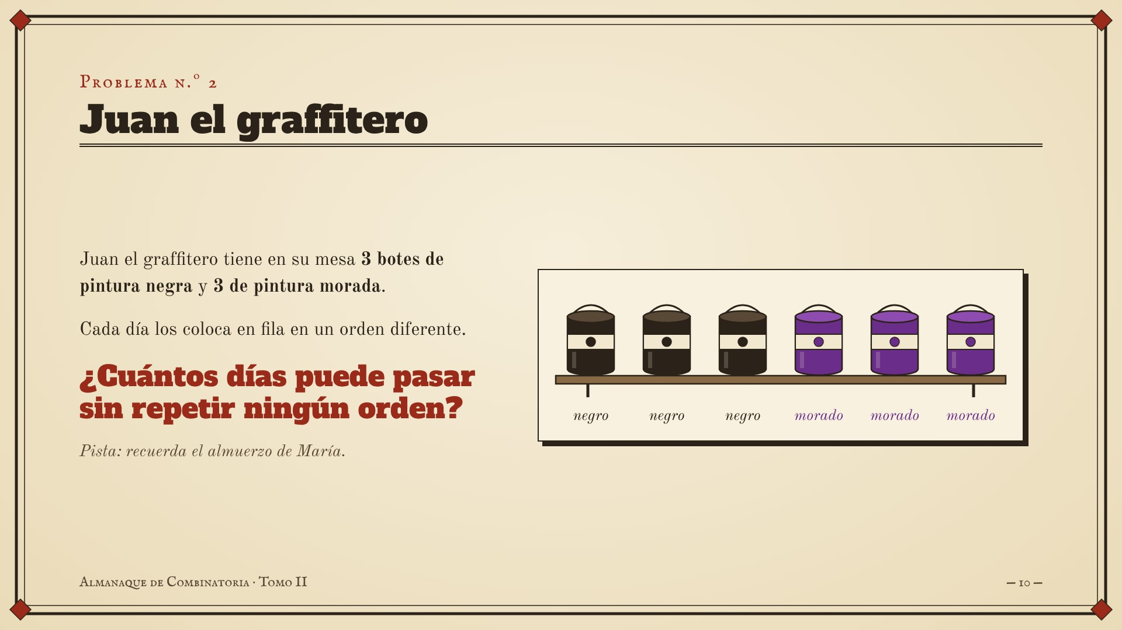
Notes:
Segundo problema, aparentemente sin relación con el primero. Dejad que lo resuelvan con lo aprendido en el Tomo I (permutaciones con elementos repetidos) antes de pasar a la solución.

Slide 11
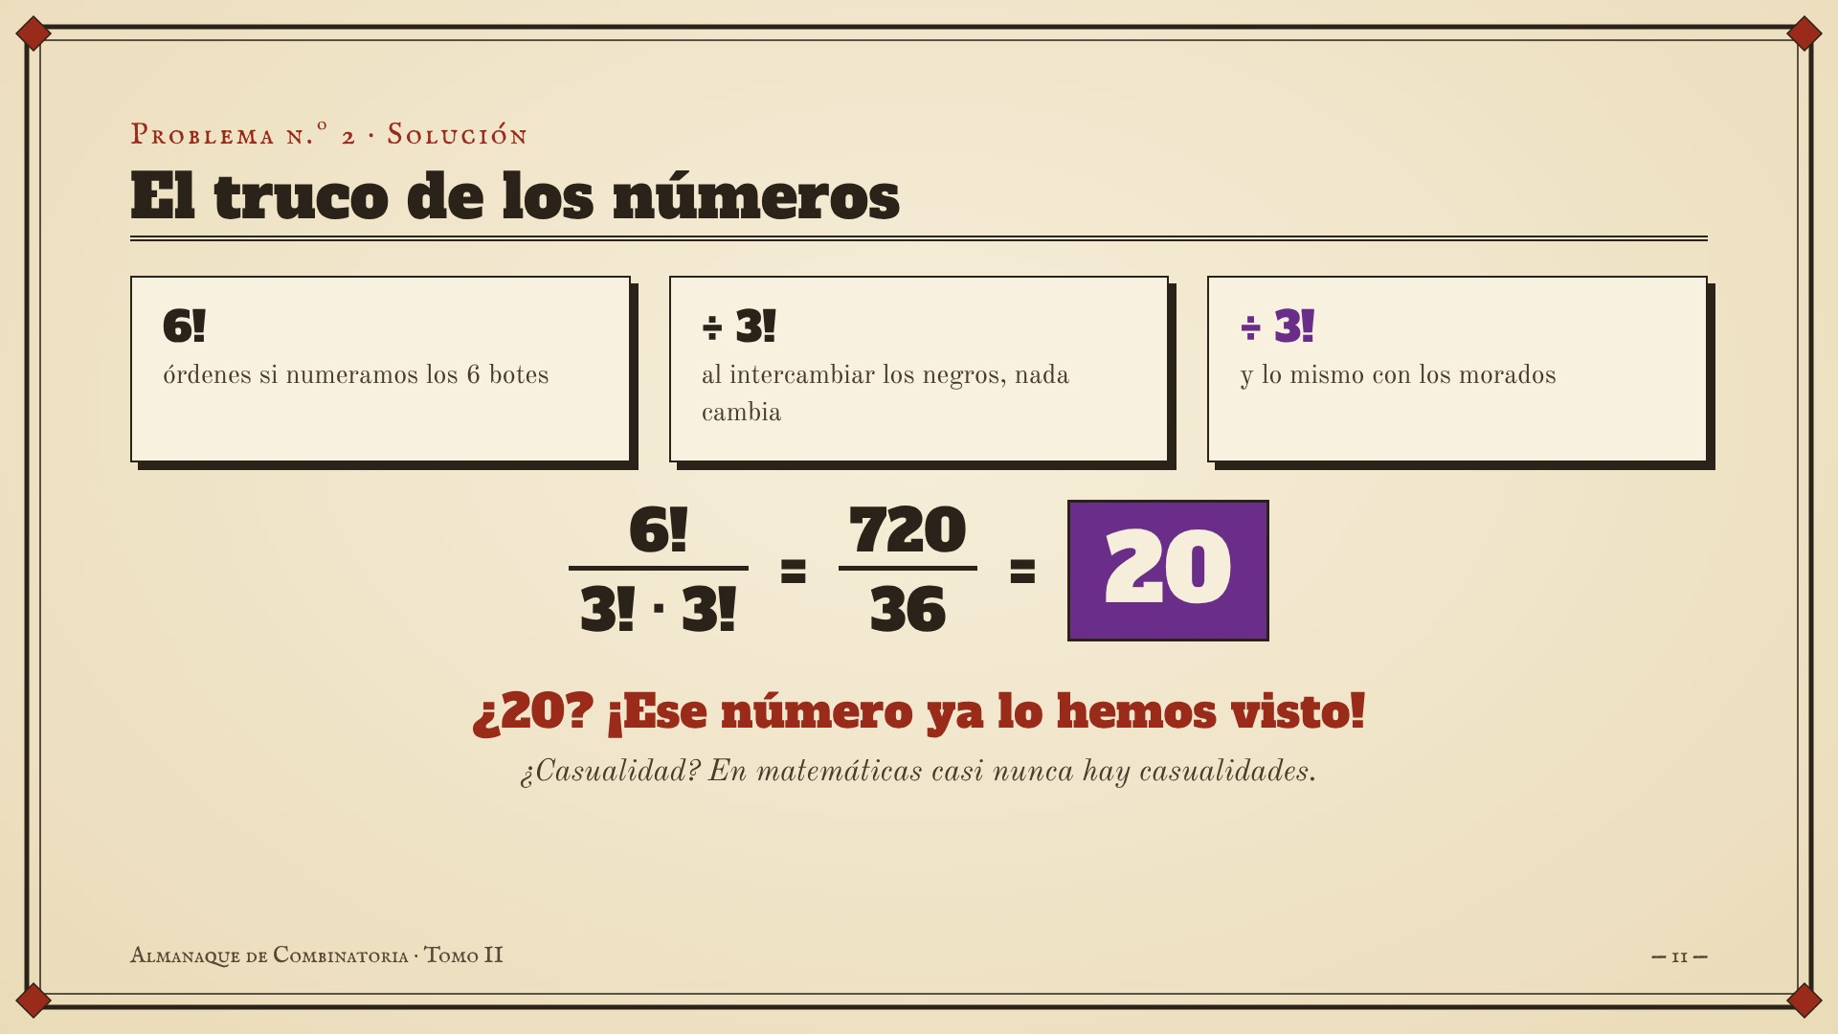
Notes:
Mismo truco que en el almuerzo de María: numerar los objetos repetidos y luego dividir por las formas de reordenarlos. Pausa dramática en el 20: ¿dónde lo hemos visto? En el colegio de Ana.

Slide 12
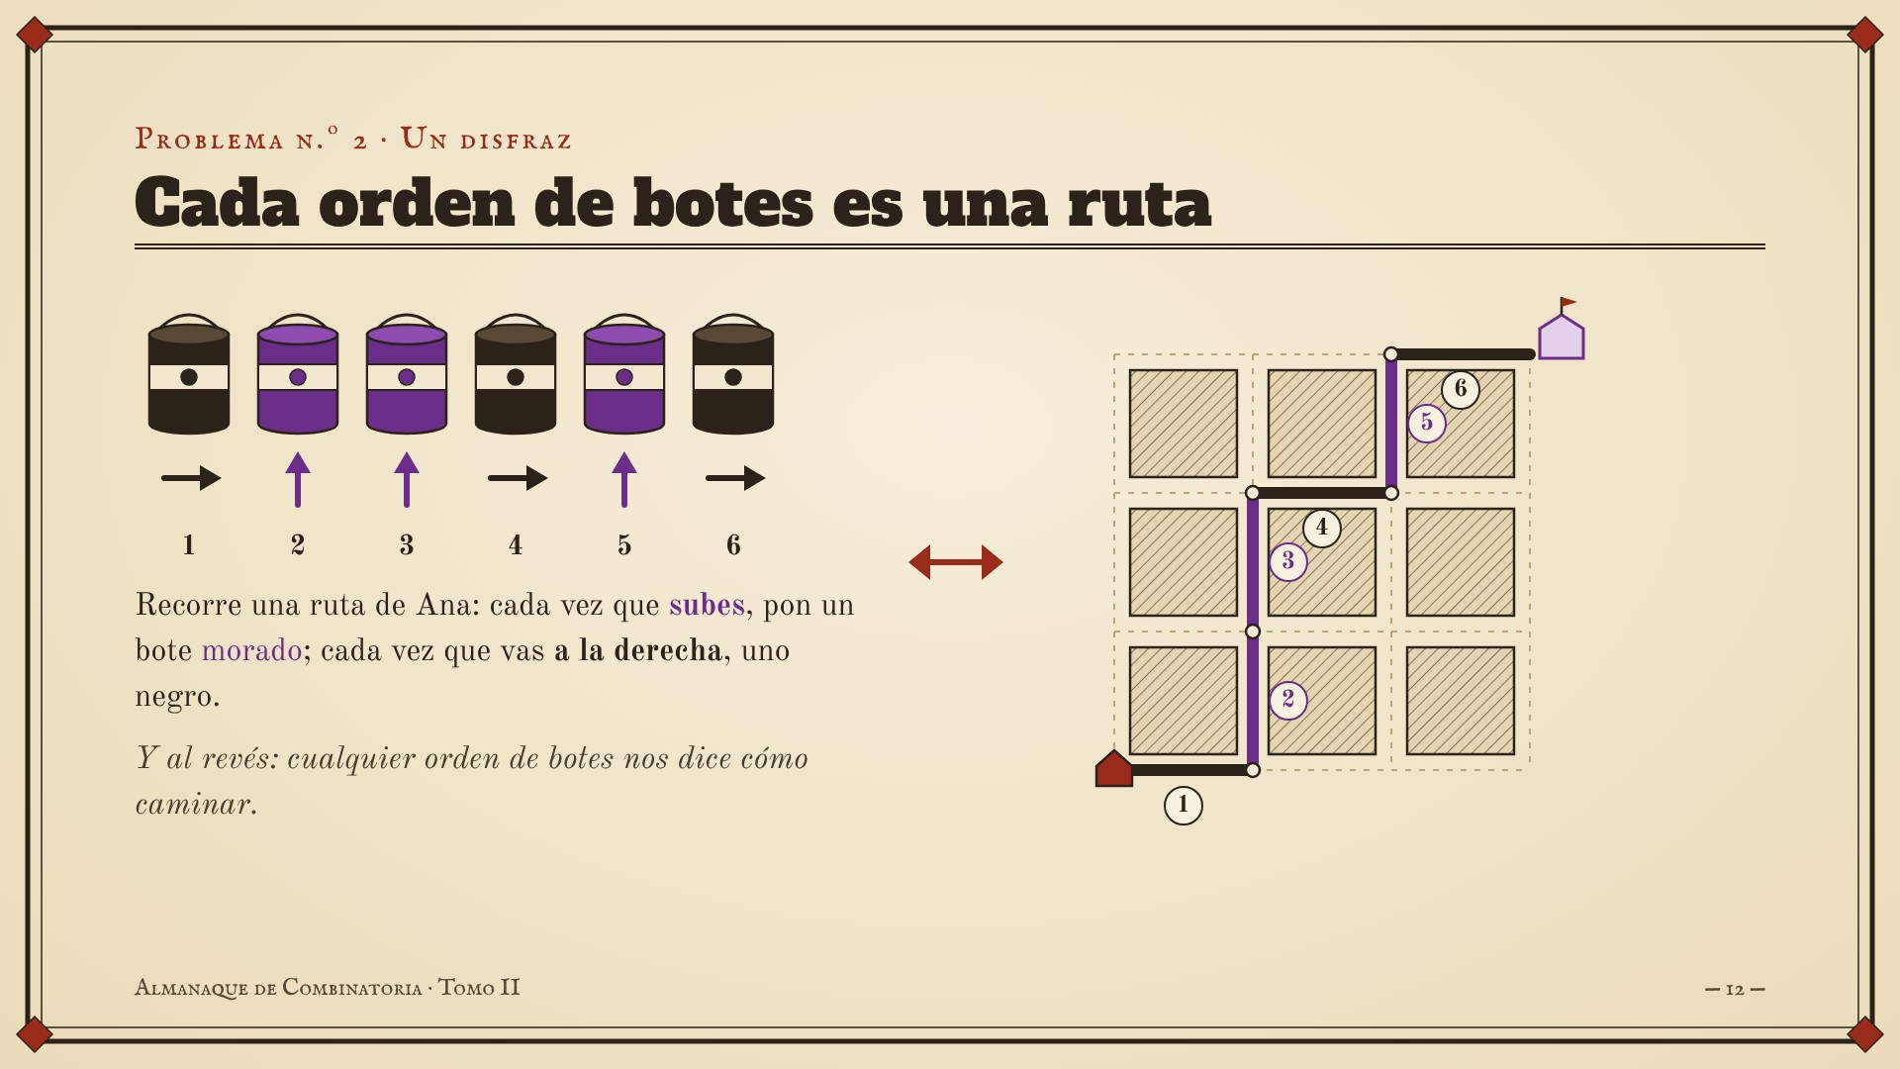
Notes:
La correspondencia: morado significa «arriba» y negro significa «derecha». A cada ruta le corresponde exactamente un orden de botes, y a cada orden exactamente una ruta. Por eso hay tantas rutas como órdenes: son el mismo problema disfrazado.

Slide 13
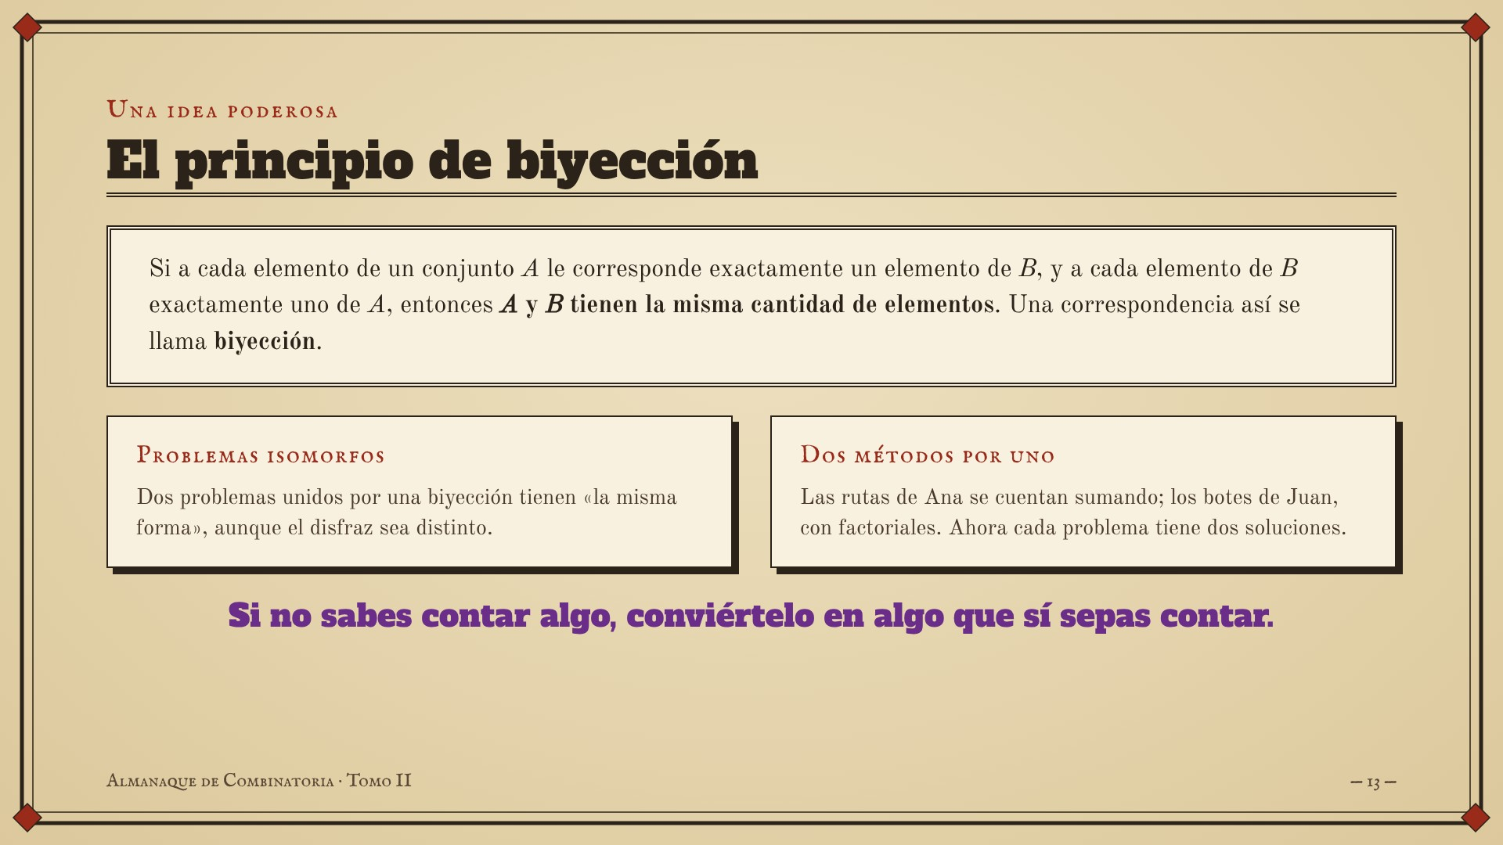
Notes:
Una de las ideas más potentes de toda la Combinatoria. Insistid en que la biyección tiene que funcionar en los dos sentidos: de rutas a botes y de botes a rutas.

Slide 14
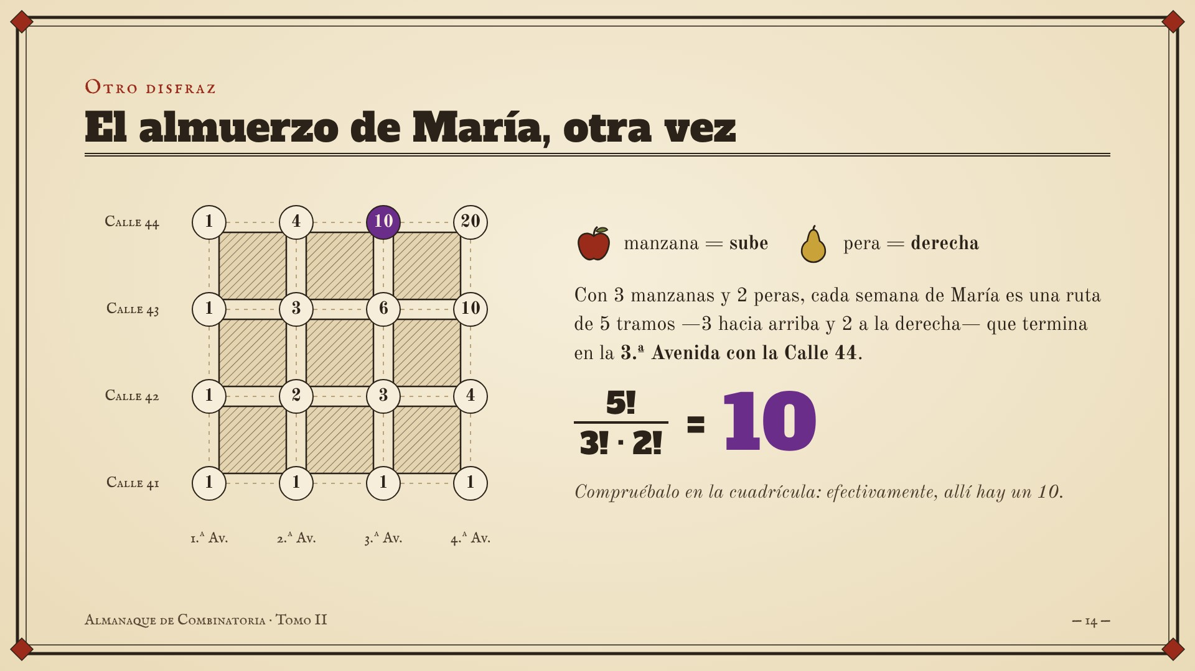
Notes:
El problema del Tomo I también estaba disfrazado. Pregunta: ¿qué representaría el otro 10, el de la 4.ª Avenida con la Calle 43? (3 peras y 2 manzanas.)

Slide 15
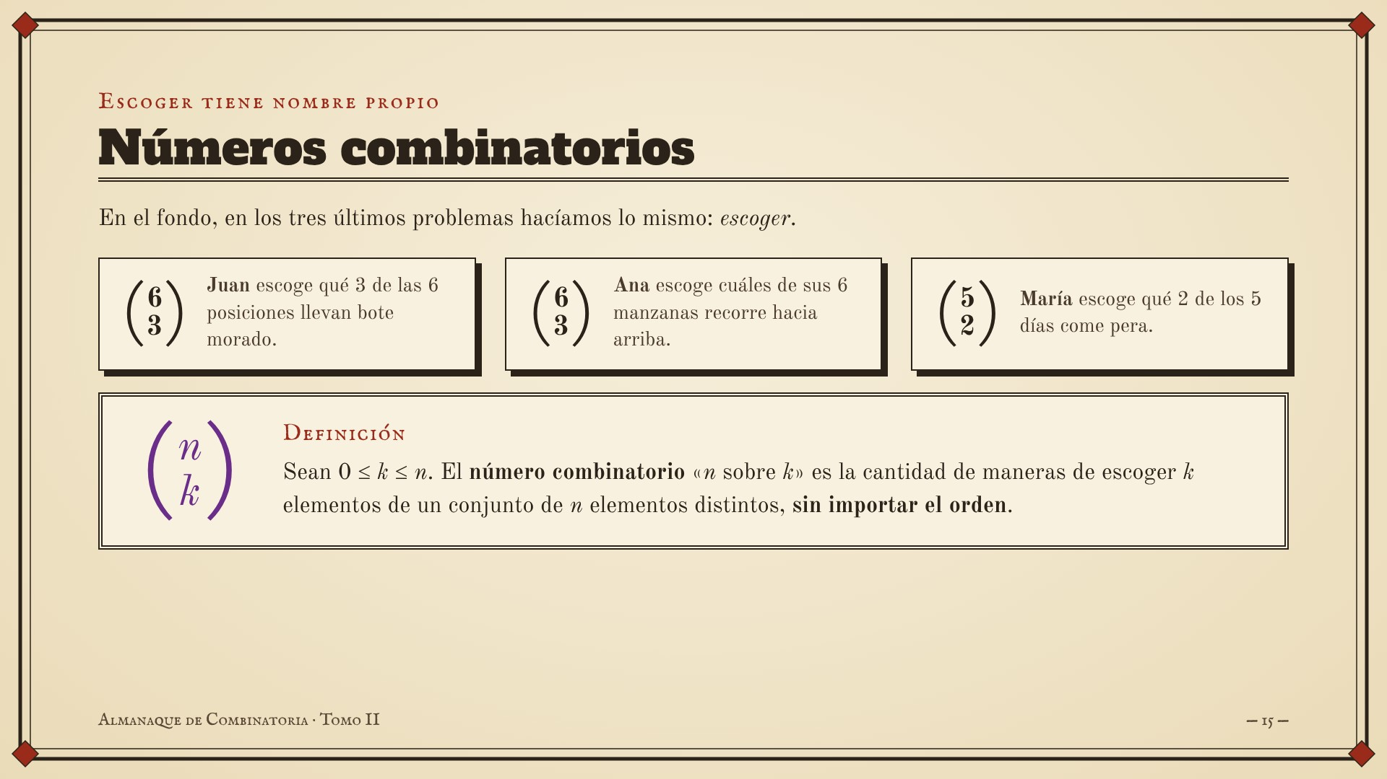
Notes:
Las tres cantidades son tan importantes que reciben nombre propio. Se lee «n sobre k». Remarcad «sin importar el orden»: escoger a Ana y Bea es lo mismo que escoger a Bea y Ana.

Slide 16
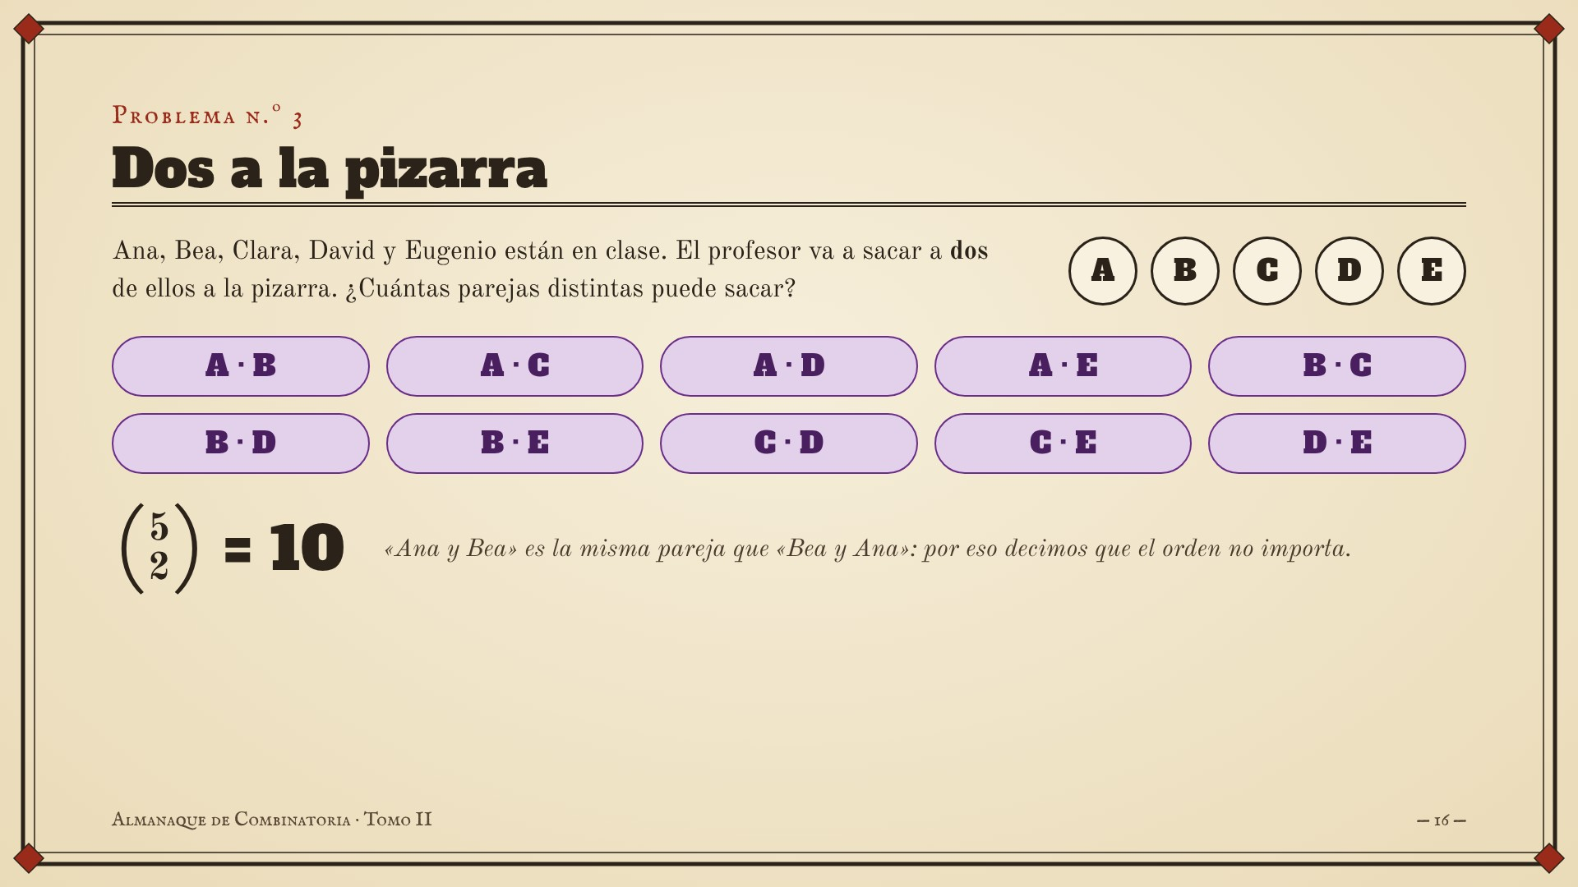
Notes:
Con números pequeños basta con escribirlas todas, ordenadas alfabéticamente para no repetir ni olvidar ninguna. Pero con 30 alumnos ya no es práctico: necesitamos una fórmula.

Slide 17
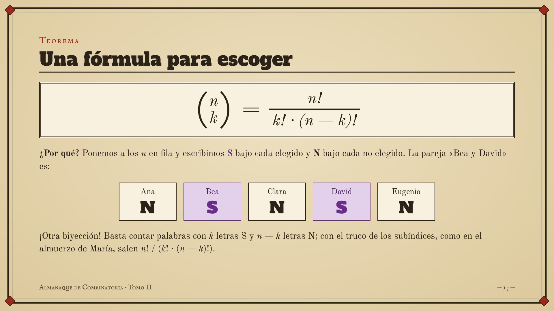
Notes:
Demostración por biyección: elecciones de k elementos ↔ palabras de n letras con k eses. Contar esas palabras es exactamente el problema de los botes de Juan o el almuerzo de María. Comprobación: 5!/(2!·3!) = 10 parejas.

Slide 18
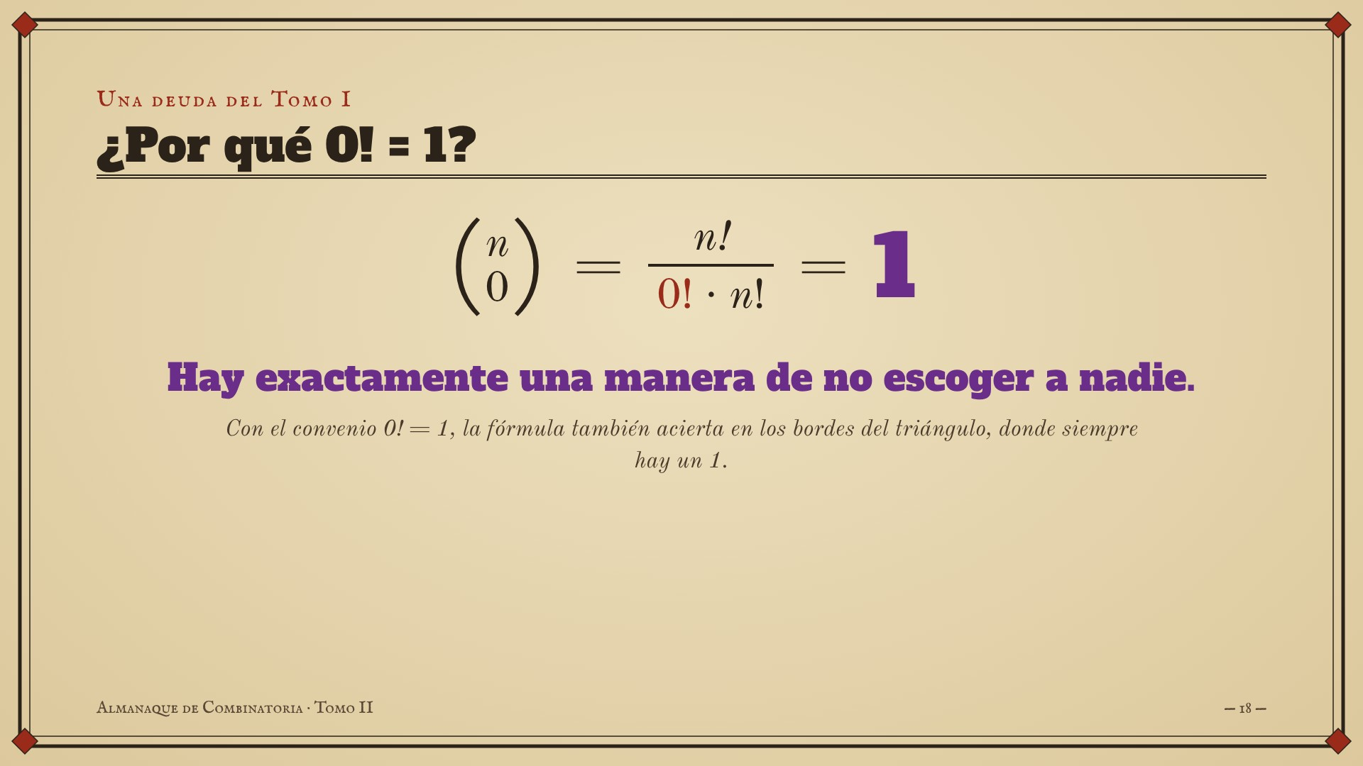
Notes:
En el Tomo I prometimos explicar por qué 0! = 1. Aquí está: es el único valor que hace que la fórmula de los números combinatorios funcione cuando k = 0 o k = n.

Slide 19
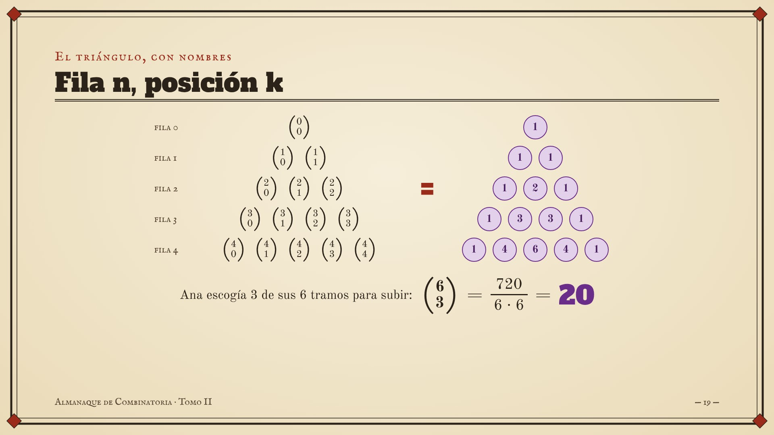
Notes:
En la fila n y la posición k, contando ambas desde 0, está el número n sobre k. Importante insistir en que se empieza a contar desde 0: el vértice es la fila 0 y el primer 1 de cada fila es la posición 0.

Slide 20
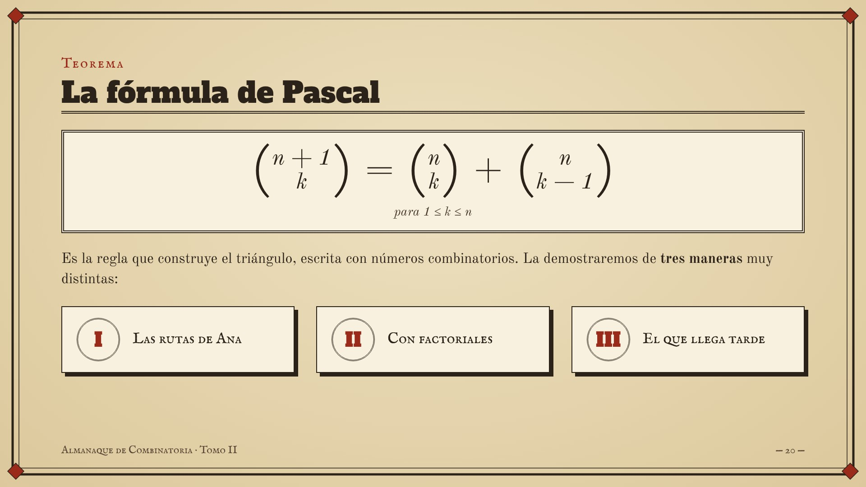
Notes:
Cada número es la suma de los dos que tiene encima, ahora en lenguaje de números combinatorios. Ejemplo: 6 sobre 3 = 5 sobre 3 + 5 sobre 2 = 10 + 10 = 20.

Slide 21
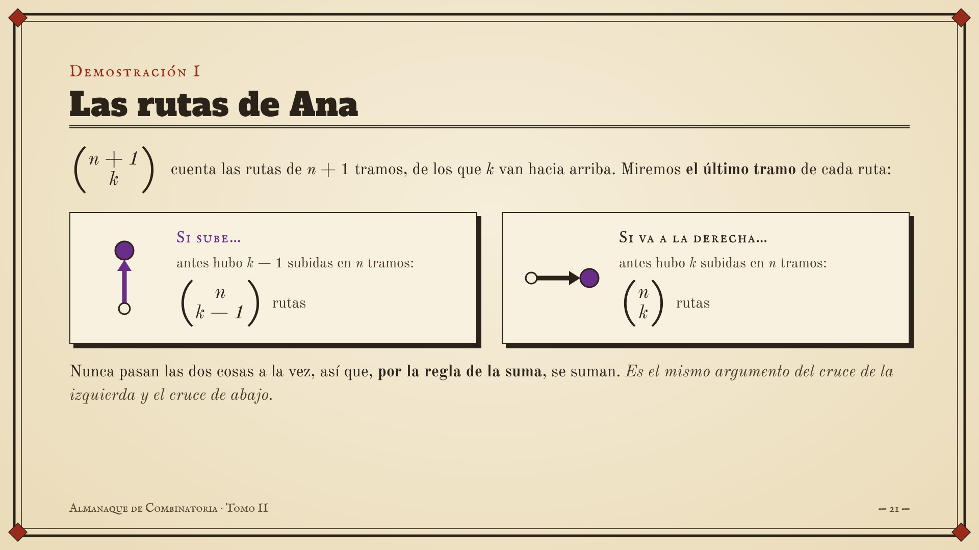
Notes:
Primera demostración, combinatoria: partimos las rutas en dos grupos disjuntos según el último tramo. Es exactamente lo que hicimos al rellenar la cuadrícula de Ana.

Slide 22
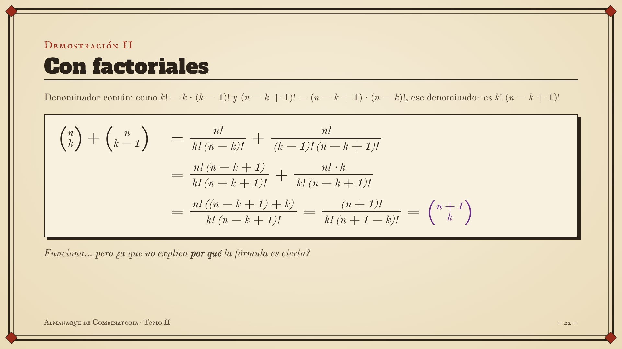
Notes:
Demostración algebraica. Paso clave: multiplicar la primera fracción por (n − k + 1) y la segunda por k para igualar denominadores; luego (n − k + 1) + k = n + 1 y n! · (n + 1) = (n + 1)!.

Slide 23
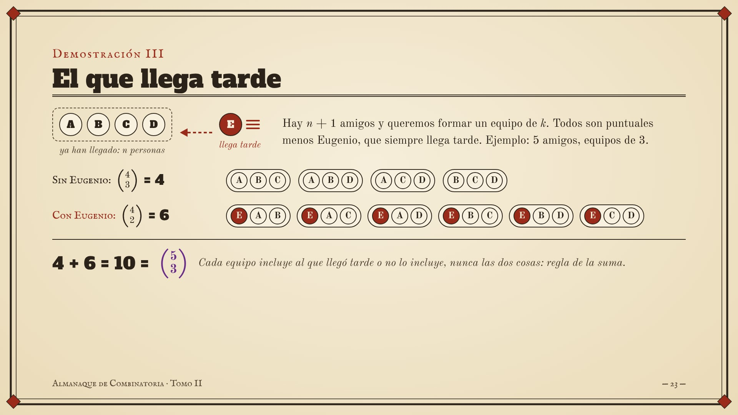
Notes:
Mientras esperan, los n puntuales forman todos los equipos sin él: n sobre k. Cuando llega, contamos los equipos con él: le damos una plaza y quedan k − 1 para los n restantes, n sobre k − 1. En total, n + 1 sobre k: los mismos equipos contados de otra forma.

Slide 24
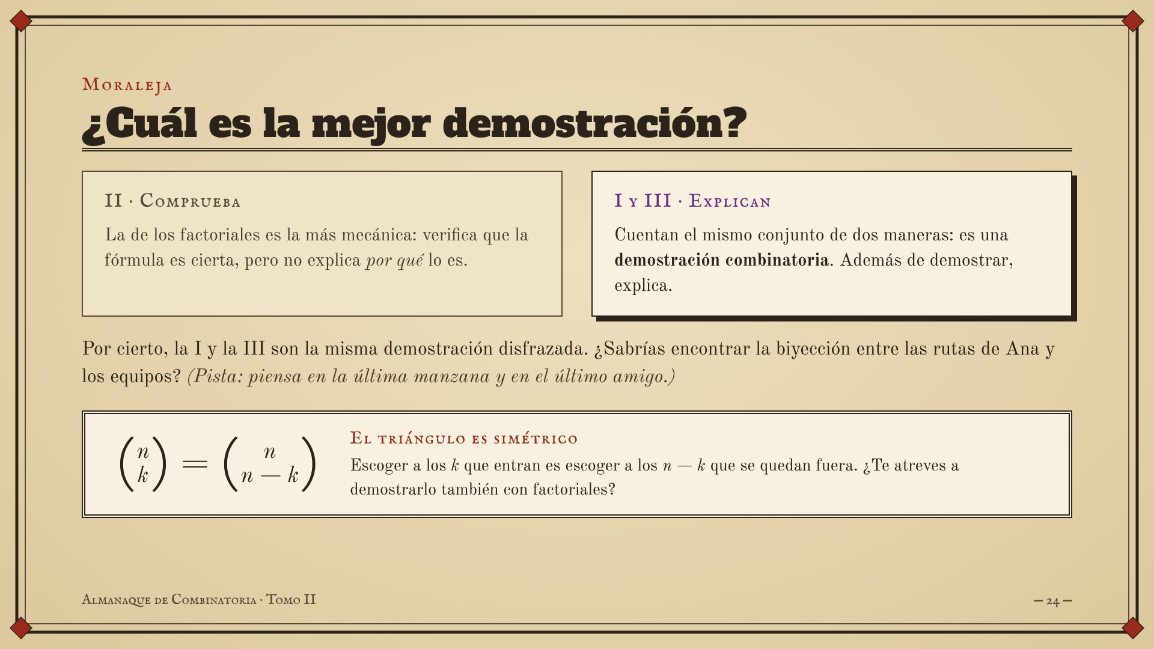
Notes:
A los matemáticos nos encantan las demostraciones combinatorias porque, además de demostrar, explican. Biyección I ↔ III: cada amigo es un tramo; estar en el equipo significa subir. El último amigo (Eugenio) es el último tramo. En el problema de Juan, la simetría es intercambiar los colores de los botes.

Slide 25
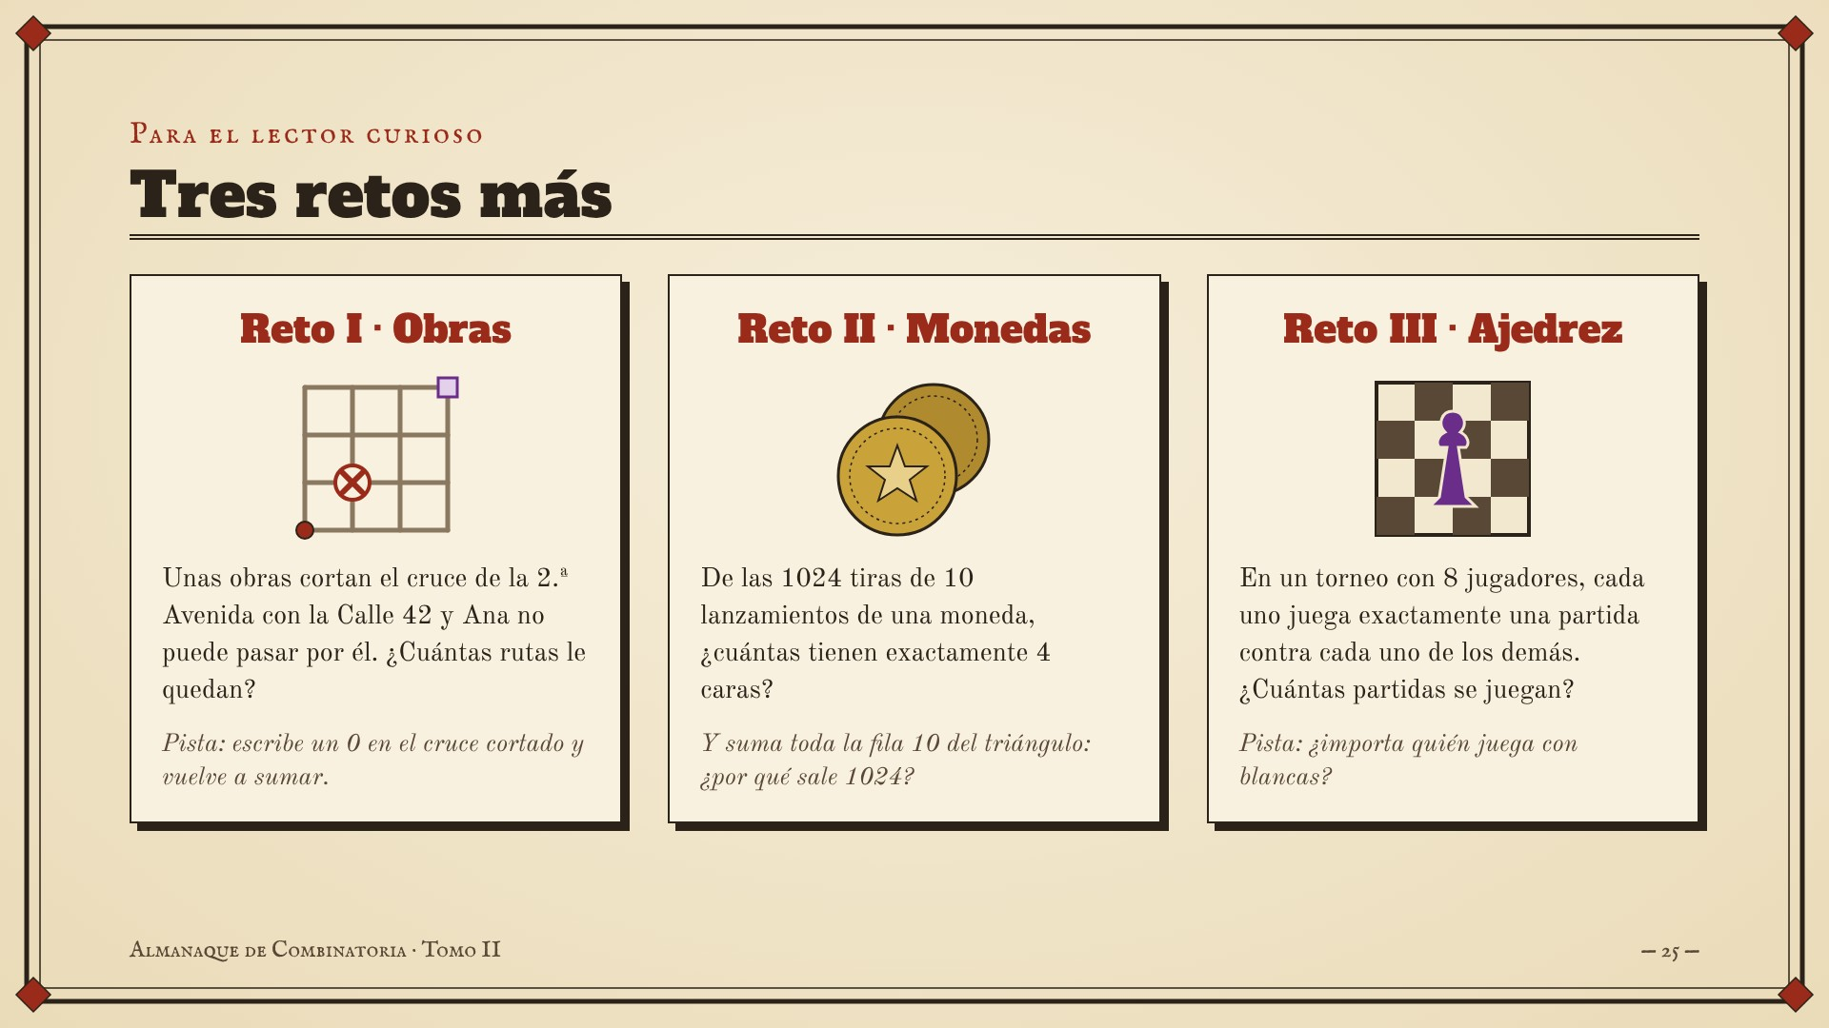
Notes:
Retos para casa o para trabajar en grupos. Las soluciones están en la diapositiva siguiente; conviene ocultarla si se reparte la presentación antes de corregir.

Slide 26
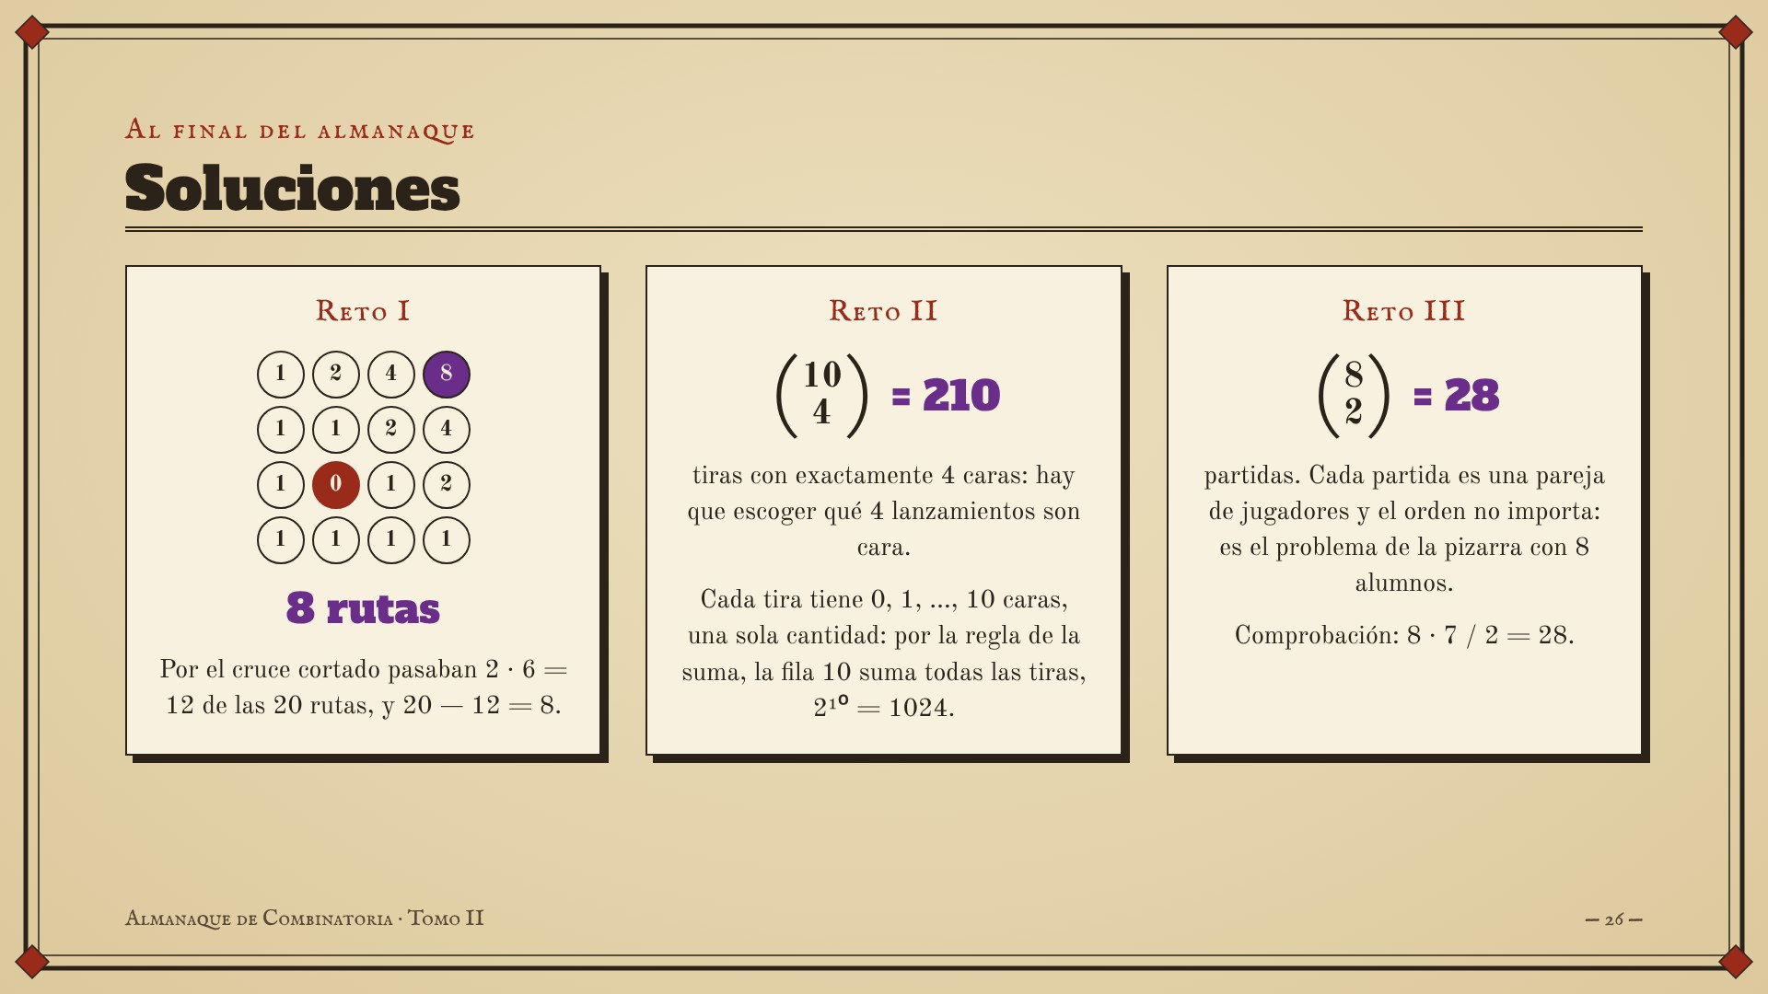
Notes:
Reto I: la cuadrícula rellenada con un 0 en el cruce cortado (filas de arriba abajo: Calle 44, 43, 42, 41). Rutas que pasan por el cruce: 2 hasta él por 6 desde él hasta el colegio. Reto II: 10 sobre 4 = 210; la suma de la fila n es 2 elevado a n. Reto III: 8 sobre 2 = 28.

